Slide 1

Nieuwbouw Xplore

Slide 2
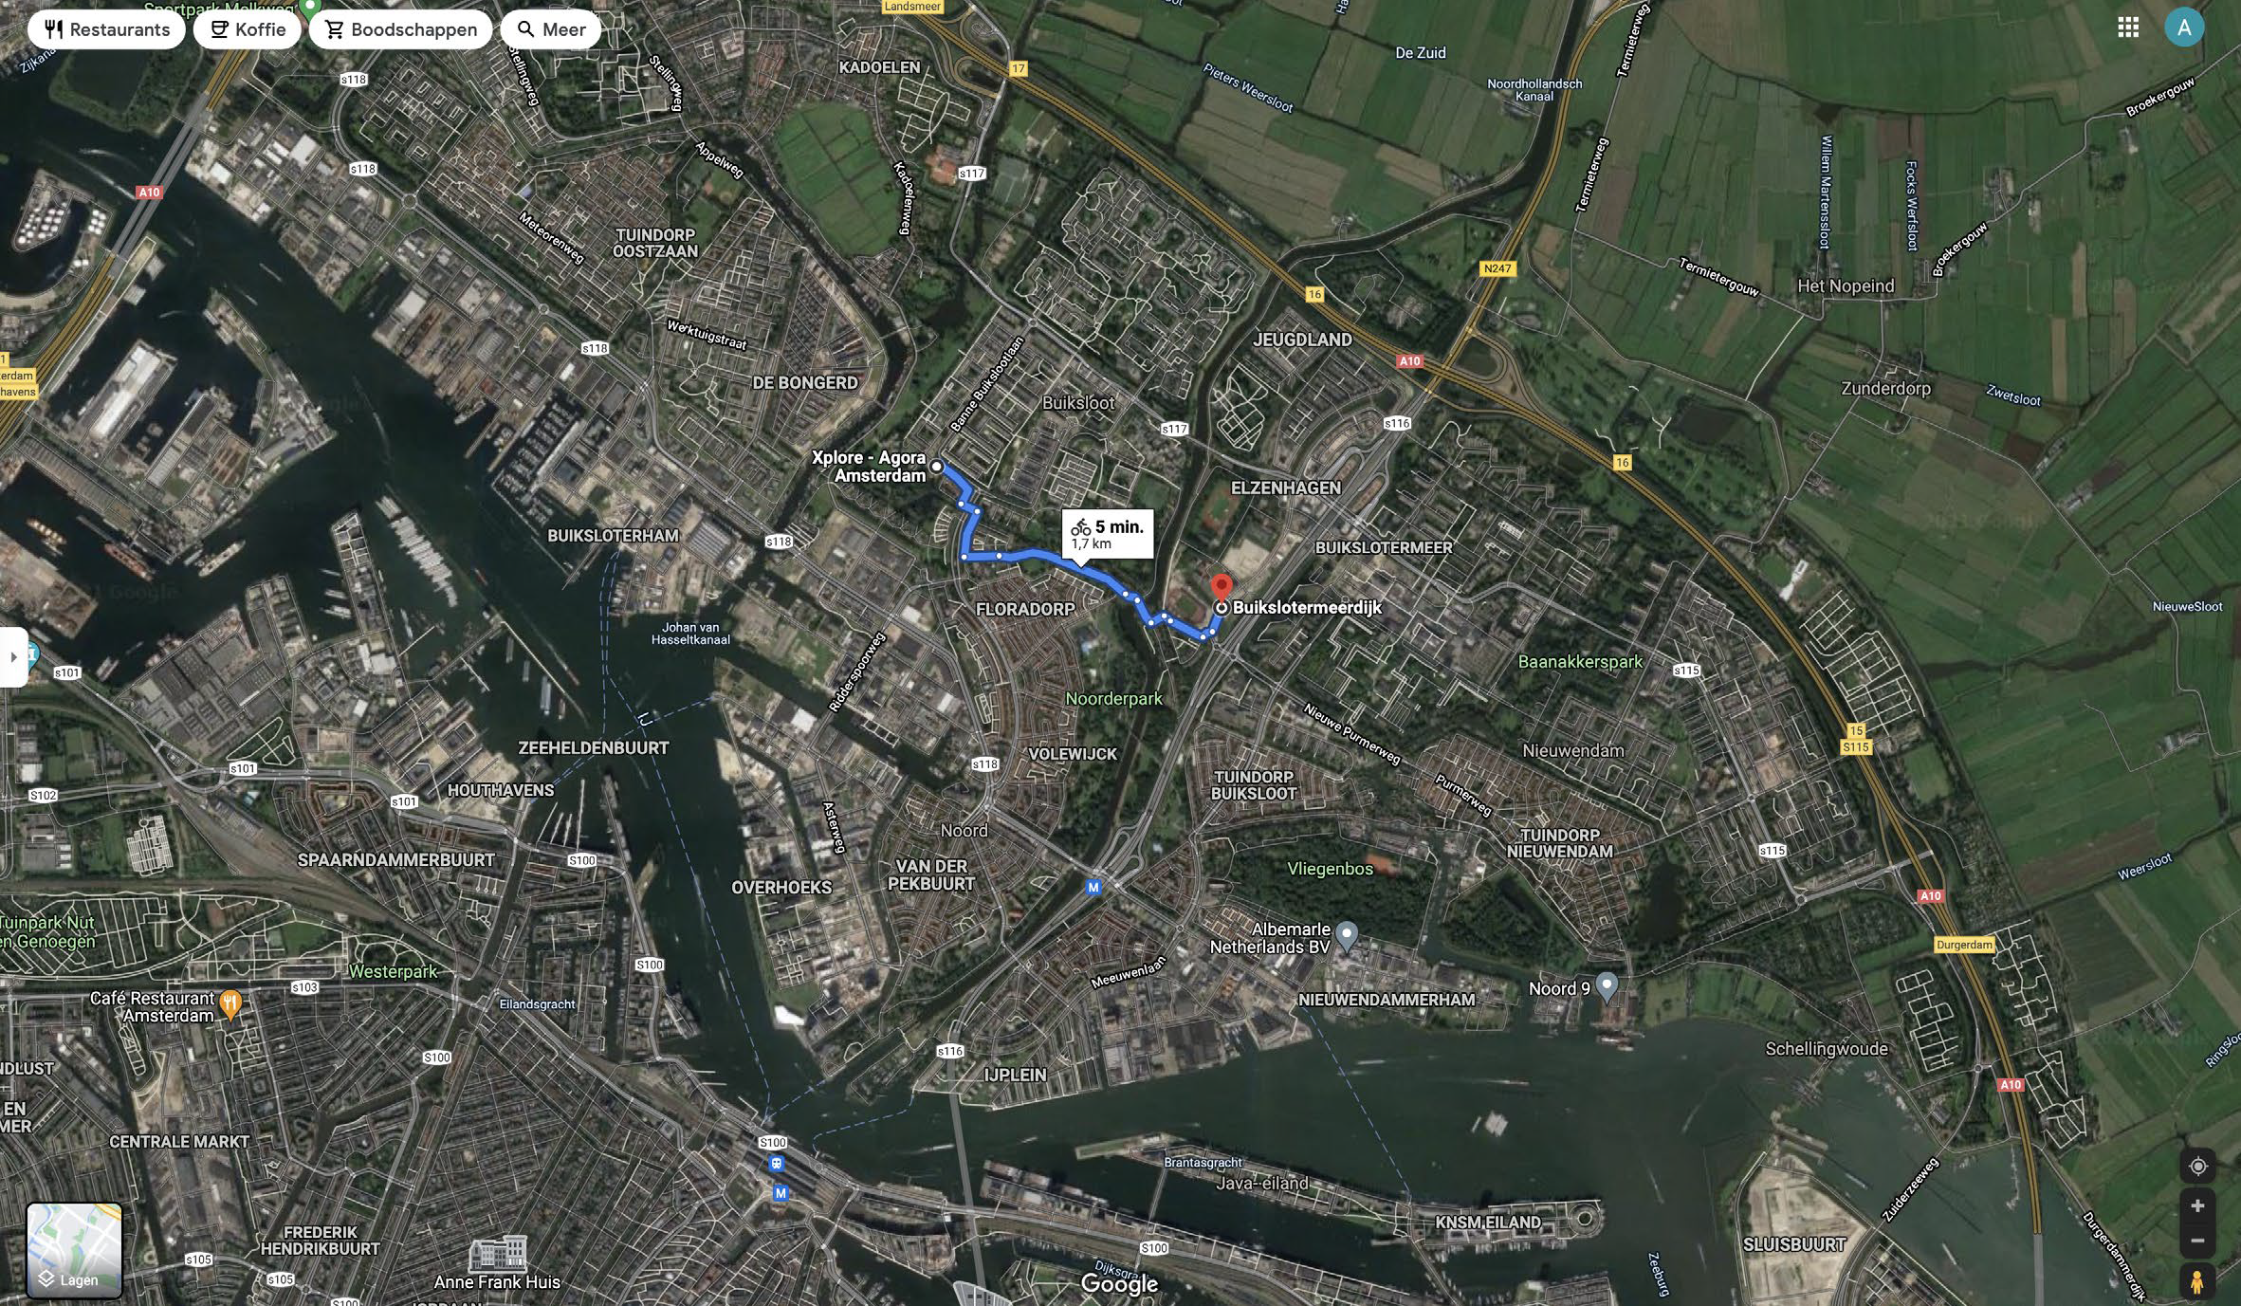
De nieuwe locatie is 5 minuten fietsen vanaf de Schoenerstraat

Slide 3
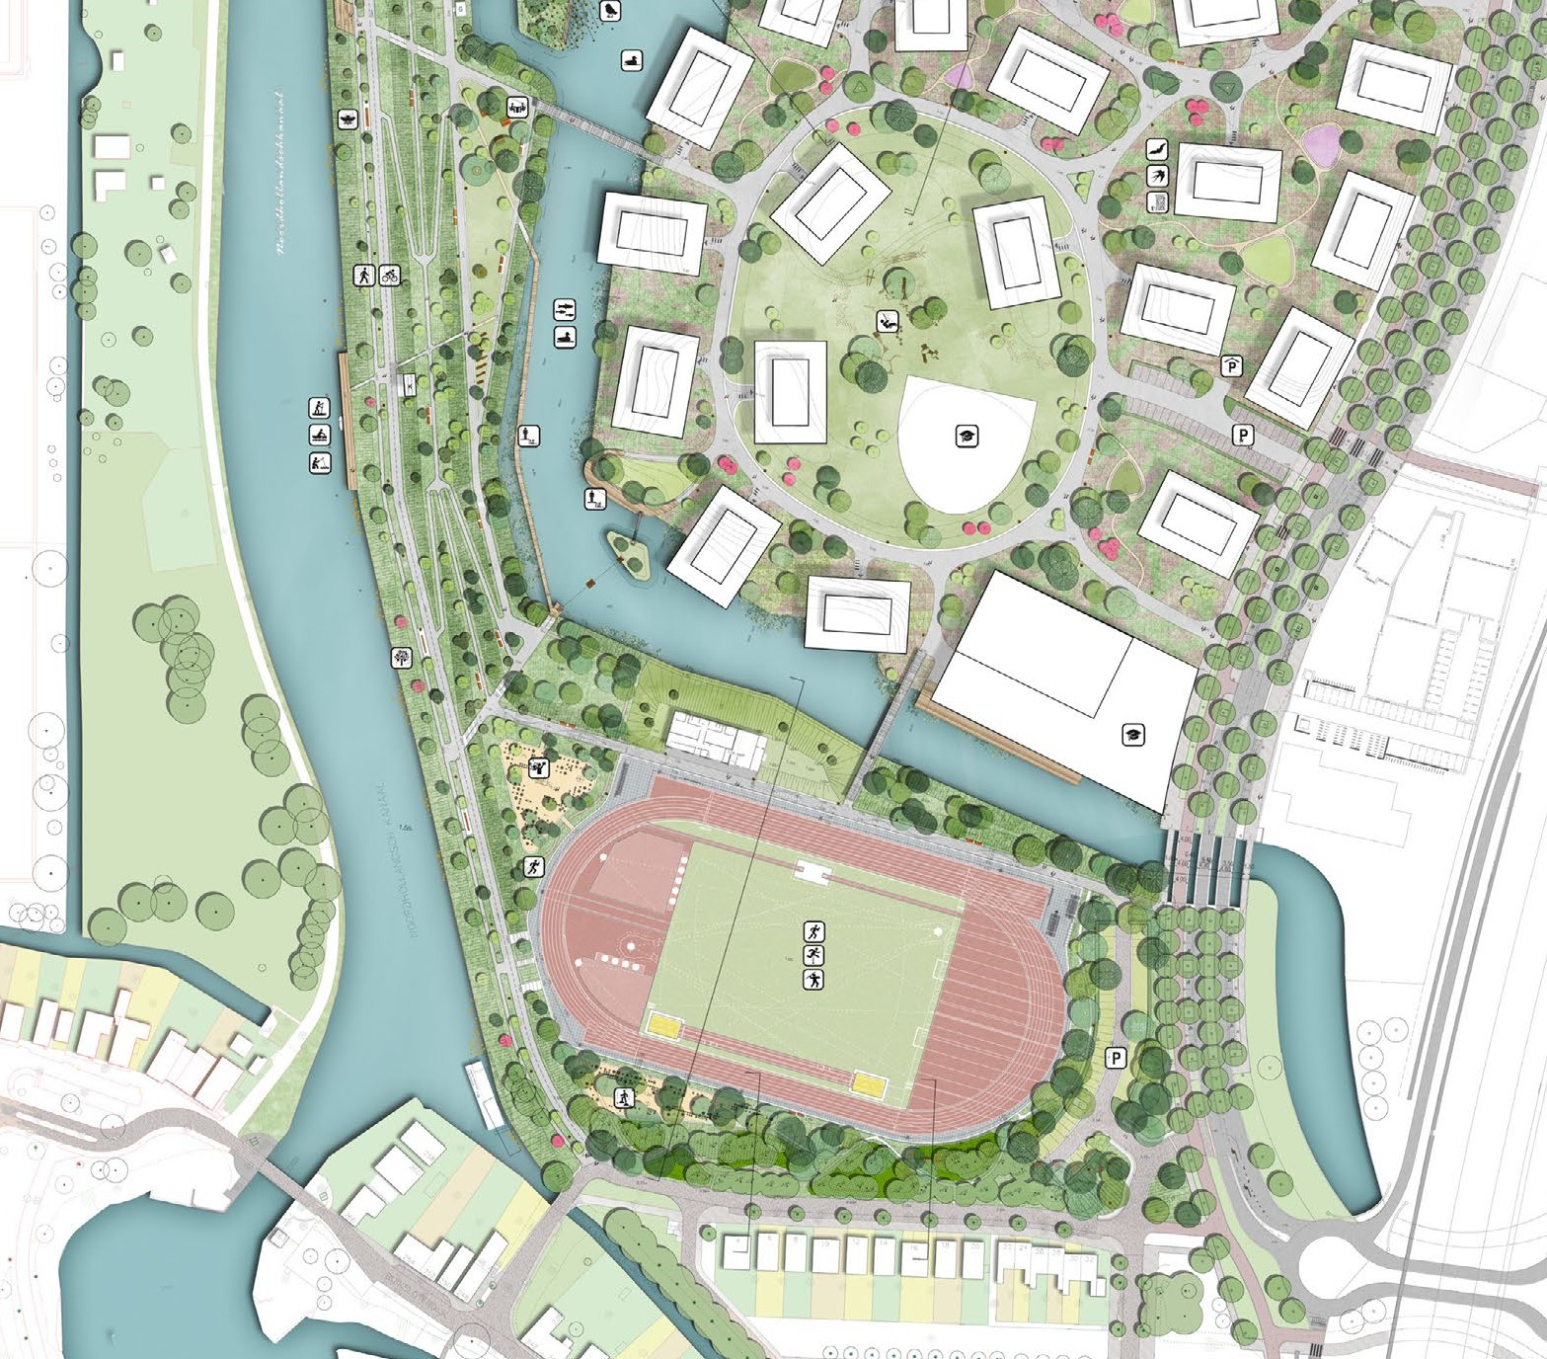
Situatie
uitsnede VO landschapsontwerp Sant&Co
Elzenhagensingel
basisschool
Buikslotermeerdijk
sporthal
Xplore (bouwvlak)
atletiekbaan
Buiksloterdijk
Nieuwe Purmerweg

Slide 4
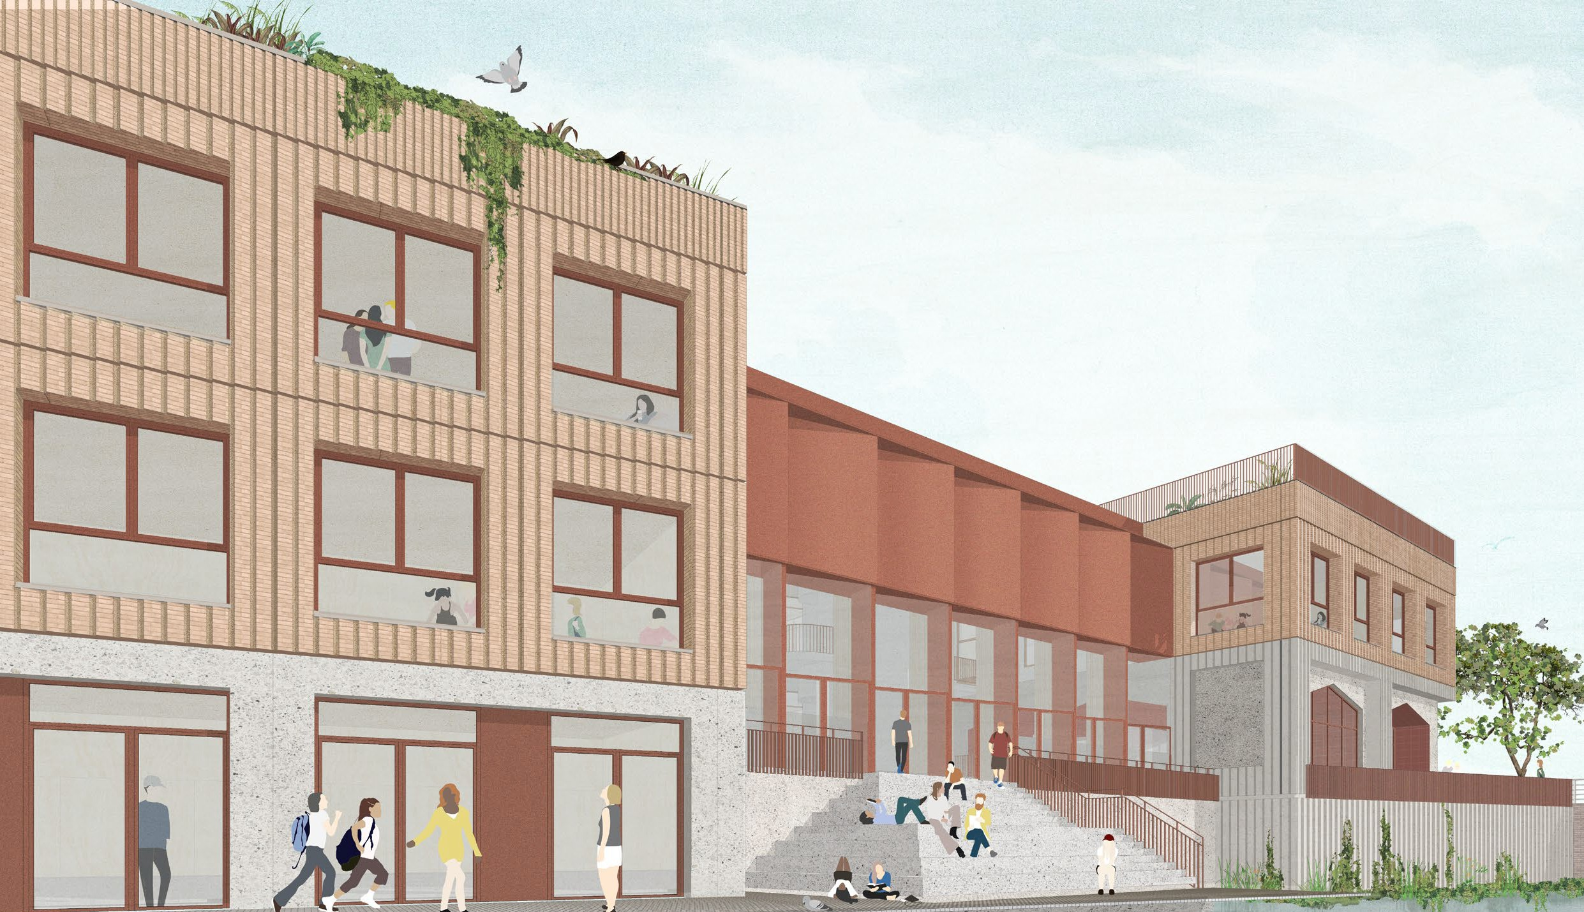
Impressie Nieuwbouw

Slide 5
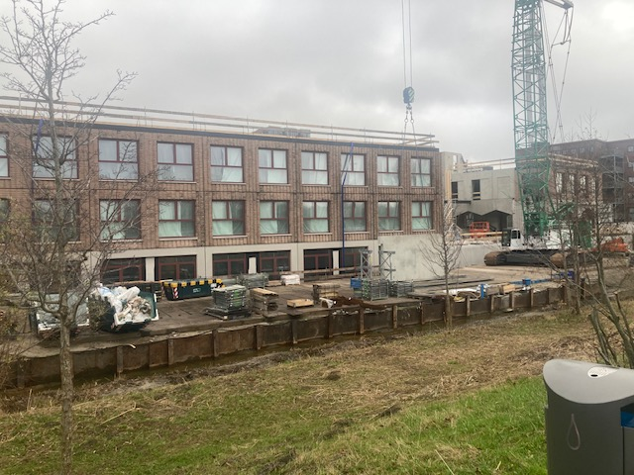
Huidige stand van zaken bouw.

Slide 6
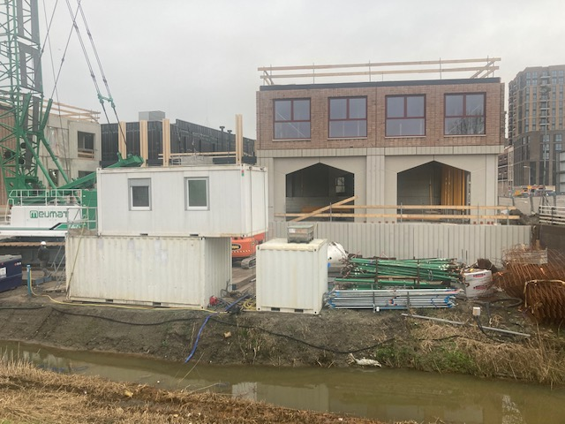

Slide 7
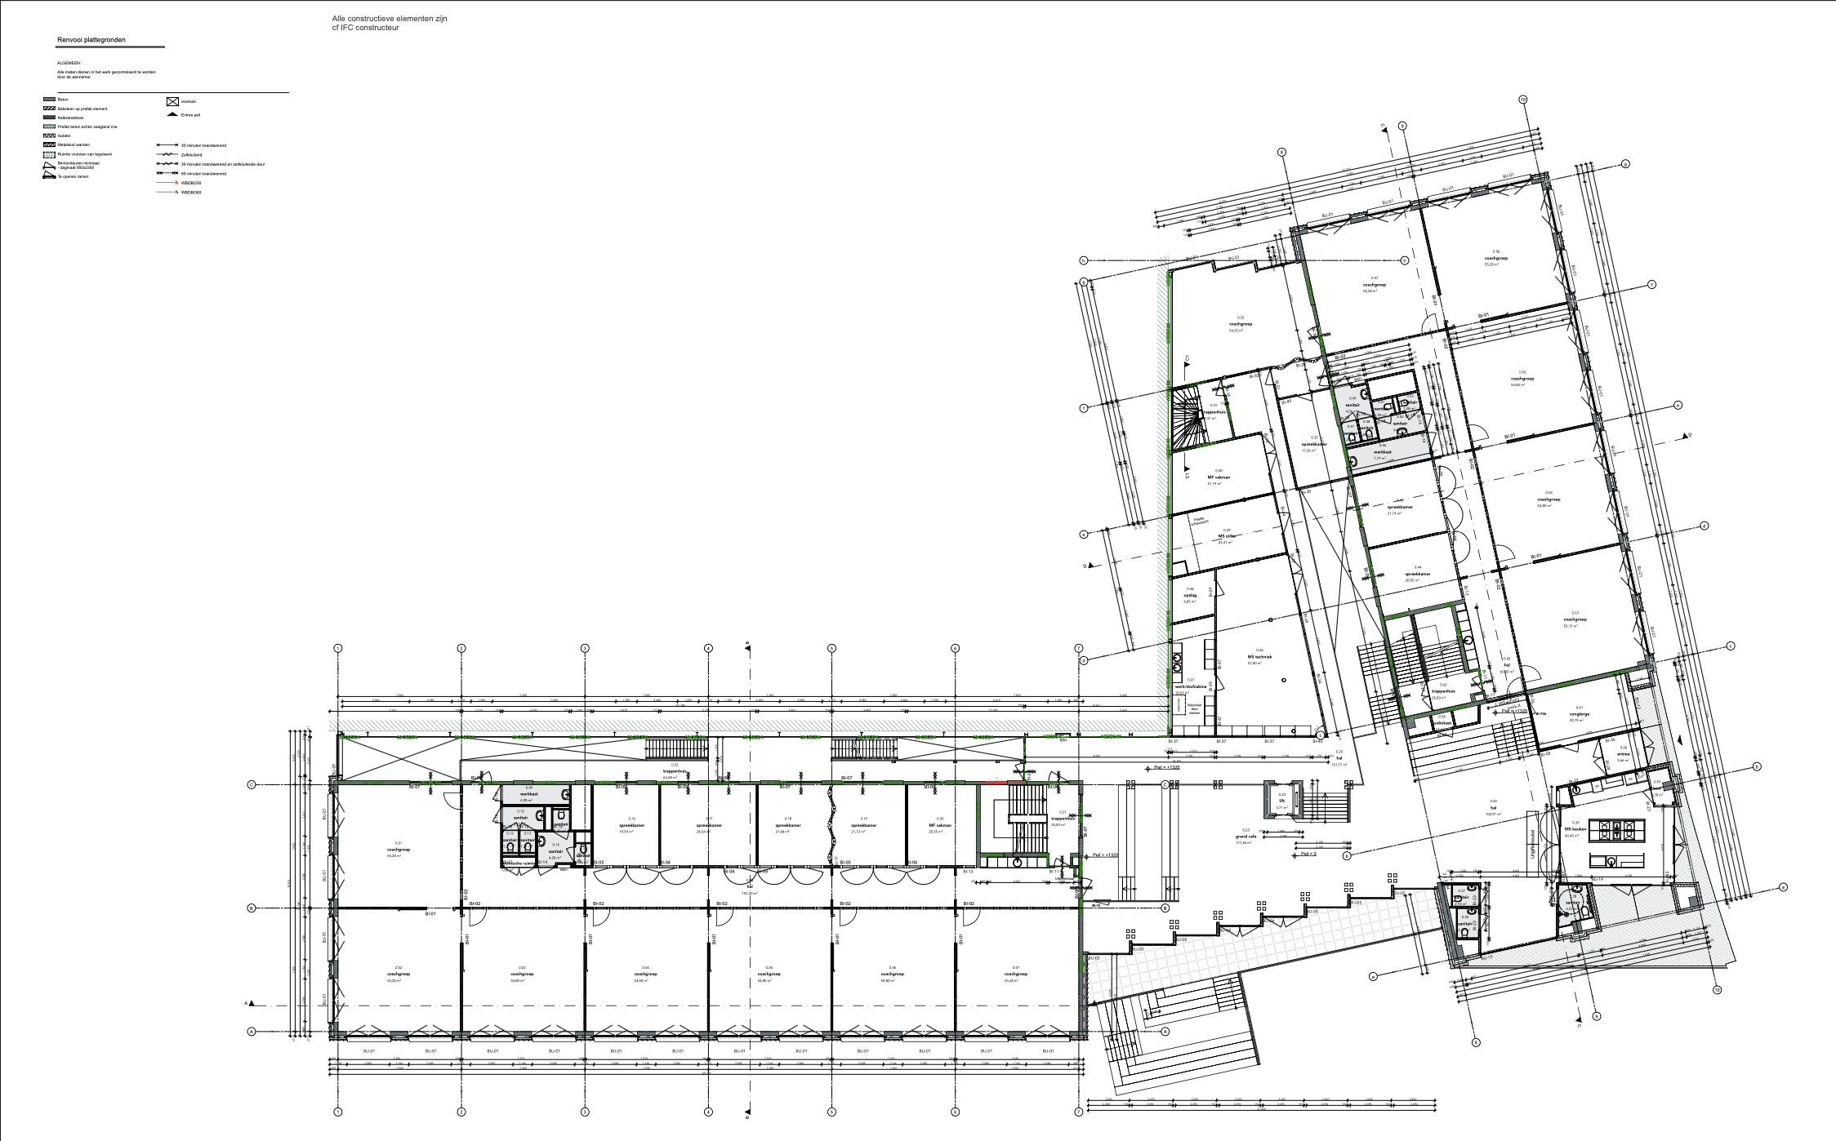

Slide 8
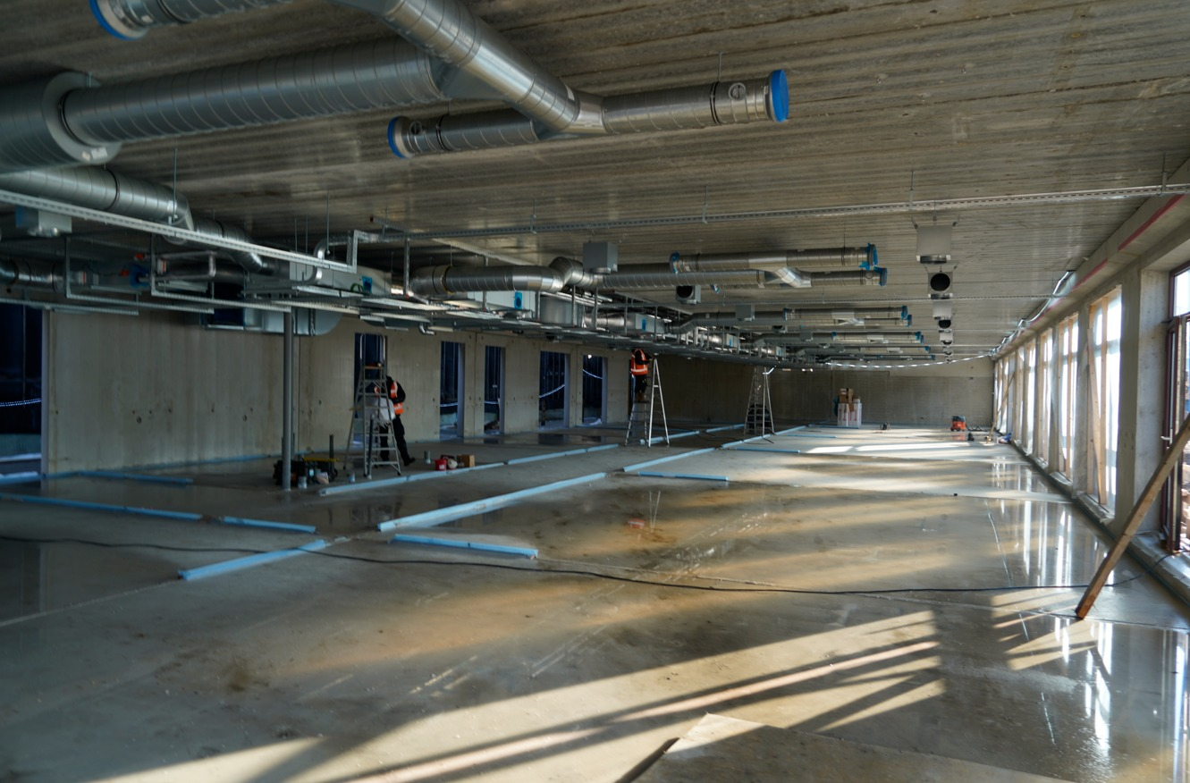
Coachgroepen

Slide 9
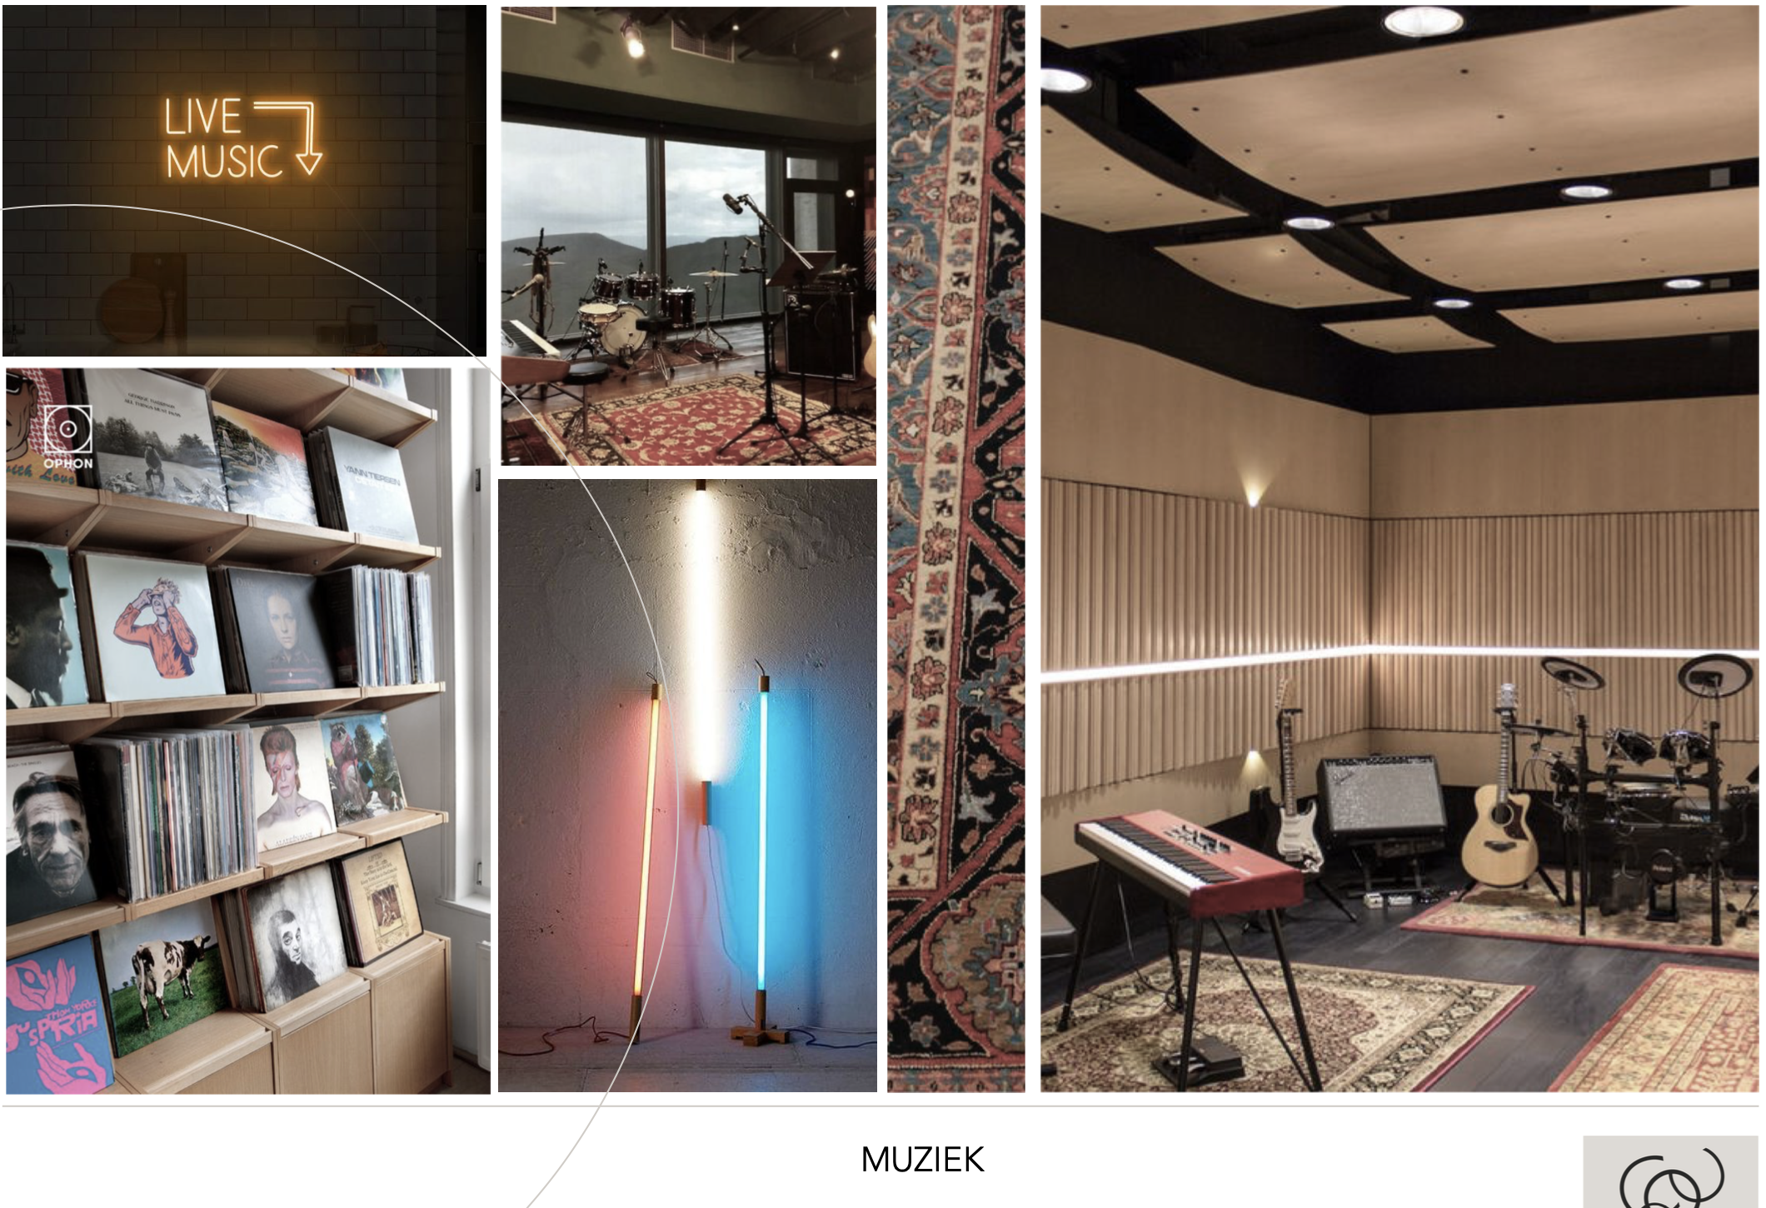
Inspiratie muziekstudio

Slide 10

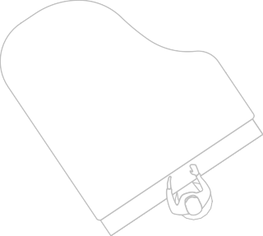



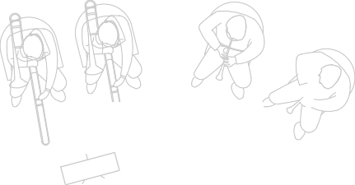

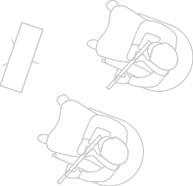


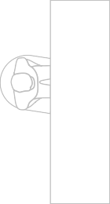

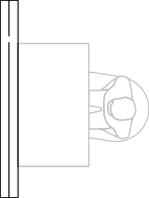





3330
e
wandprincipe doos-in-doos
2319
repetitie 7,4m2
geluidseisen aan deuren ntb
voorruimte 24,2m2
500
420
repetitie 7,9m2
125 125
1080
2250
3500
truss aan platond
1080
3330
renvooi
vaste inrichting in zwart losse inrichting in lichtgrijs
3500
2000
2928
1080
D0-651
Makerspace muziek
regie
digitaal 4,0m2
500
420
opnamestudio 8,5m2
2162
3,9m2
project fase I status |  | Xplore D0 I concept
formaat I schaal |  | A3 I 1:50
datum |  | 24.02.2022
truss aan platond
2254
d
Krelis Louwenstraat 1F05 1055 KA Amsterdam
020 785 06 61

Slide 11
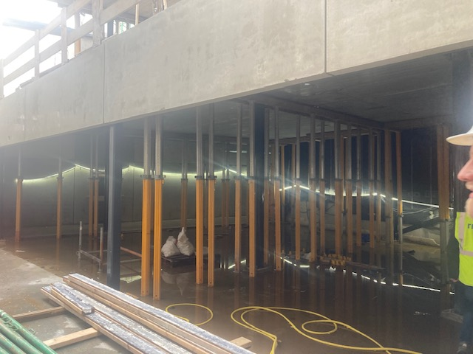
De muziekstudio

Slide 12
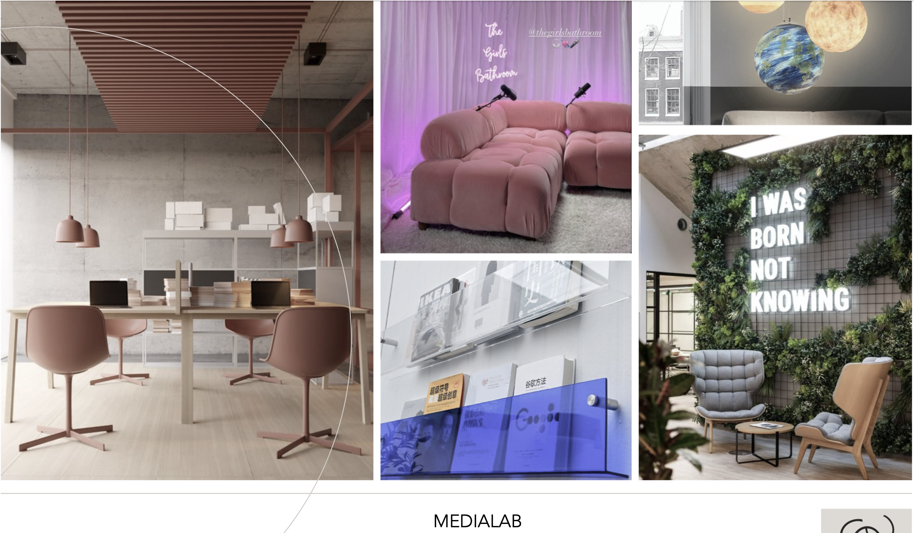
Inspiratie Medialab

Slide 13
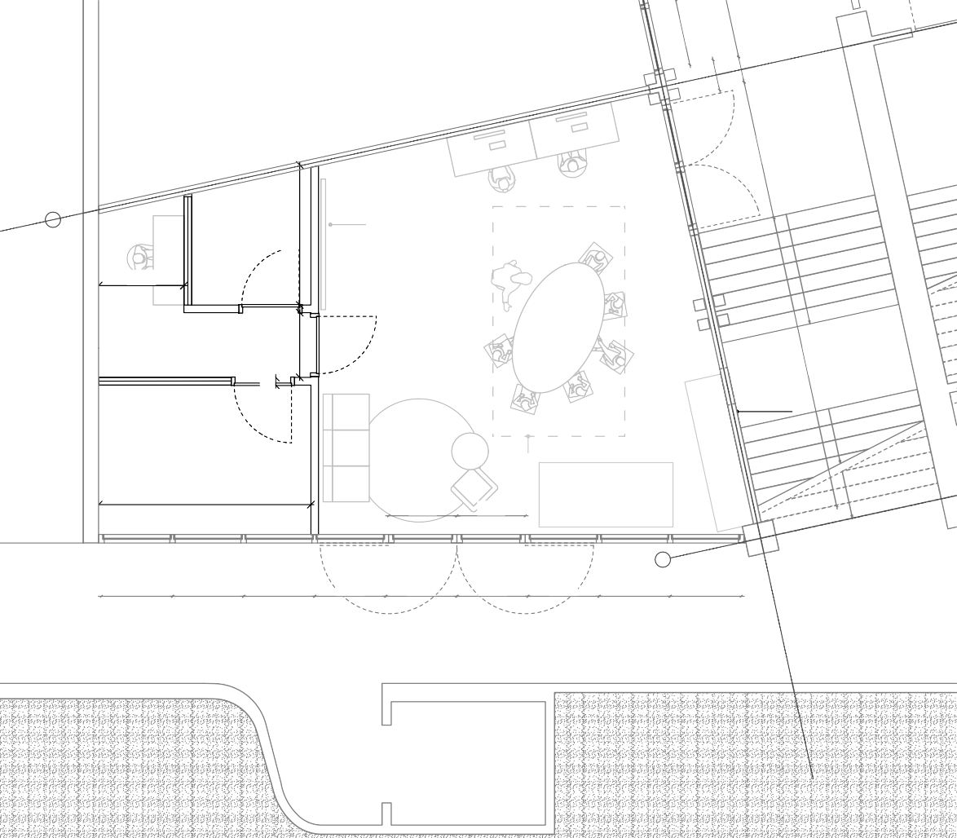
1080
500
420
2254
d
geluidstudio 4,2m2
2273
scherm
1386
regie
1050
125
4786
hoog venster, uitgelijnd met traptreden
filmstudio 9,2m2
truss aan platond
kast
3445
1109
1109
child press bus
renvooi
vaste inrichting in zwart losse inrichting in lichtgrijs
c
1154
1154
1154
1154
1154
1154
1154
1154
1154
DO-650
Makerspace media
project fase I status |  | Xplore DO I concept
formaat I schaal |  | A3 I 1:50
datum |  | 24.02.2022
Krelis Louwenstraat 1F05 1055 KA Amsterdam
020 785 06 61

Slide 14
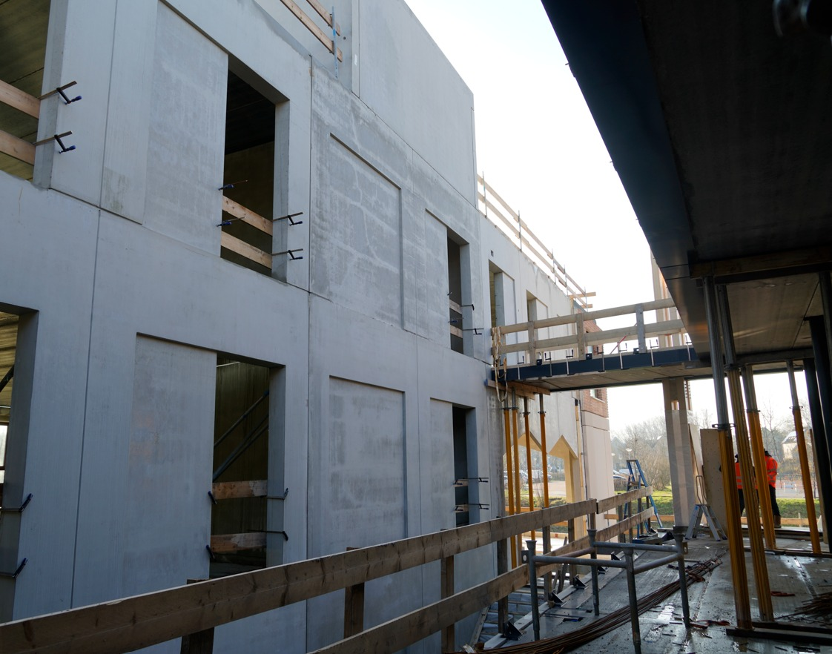

Slide 15
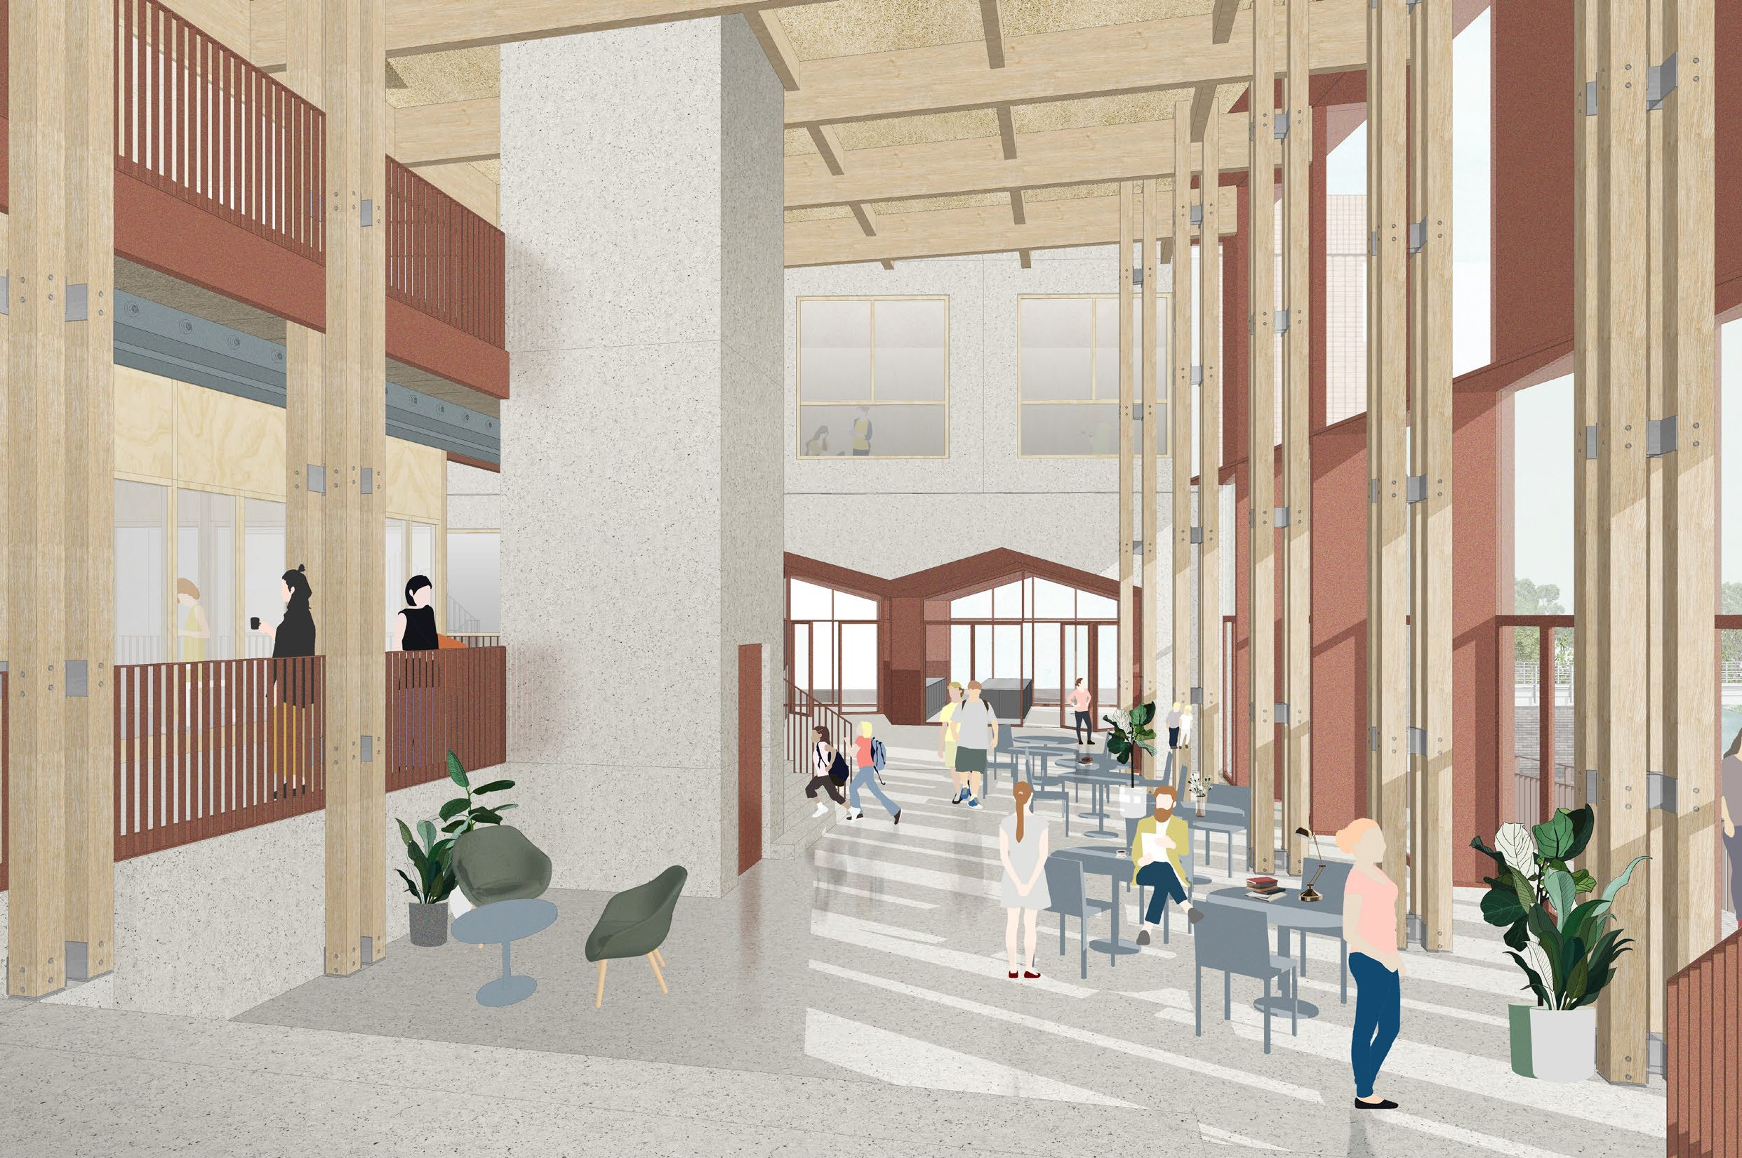
Impressie grand café

Slide 16
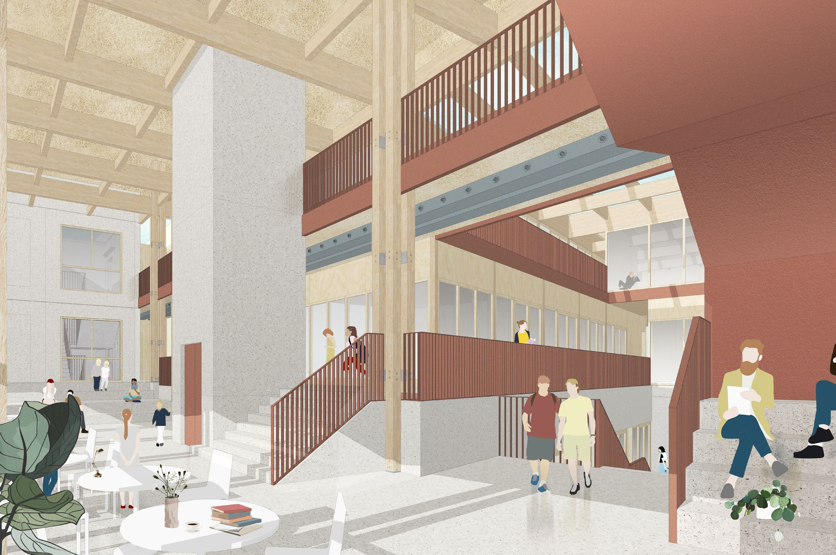
Impressie vide en makerspaces

Slide 17
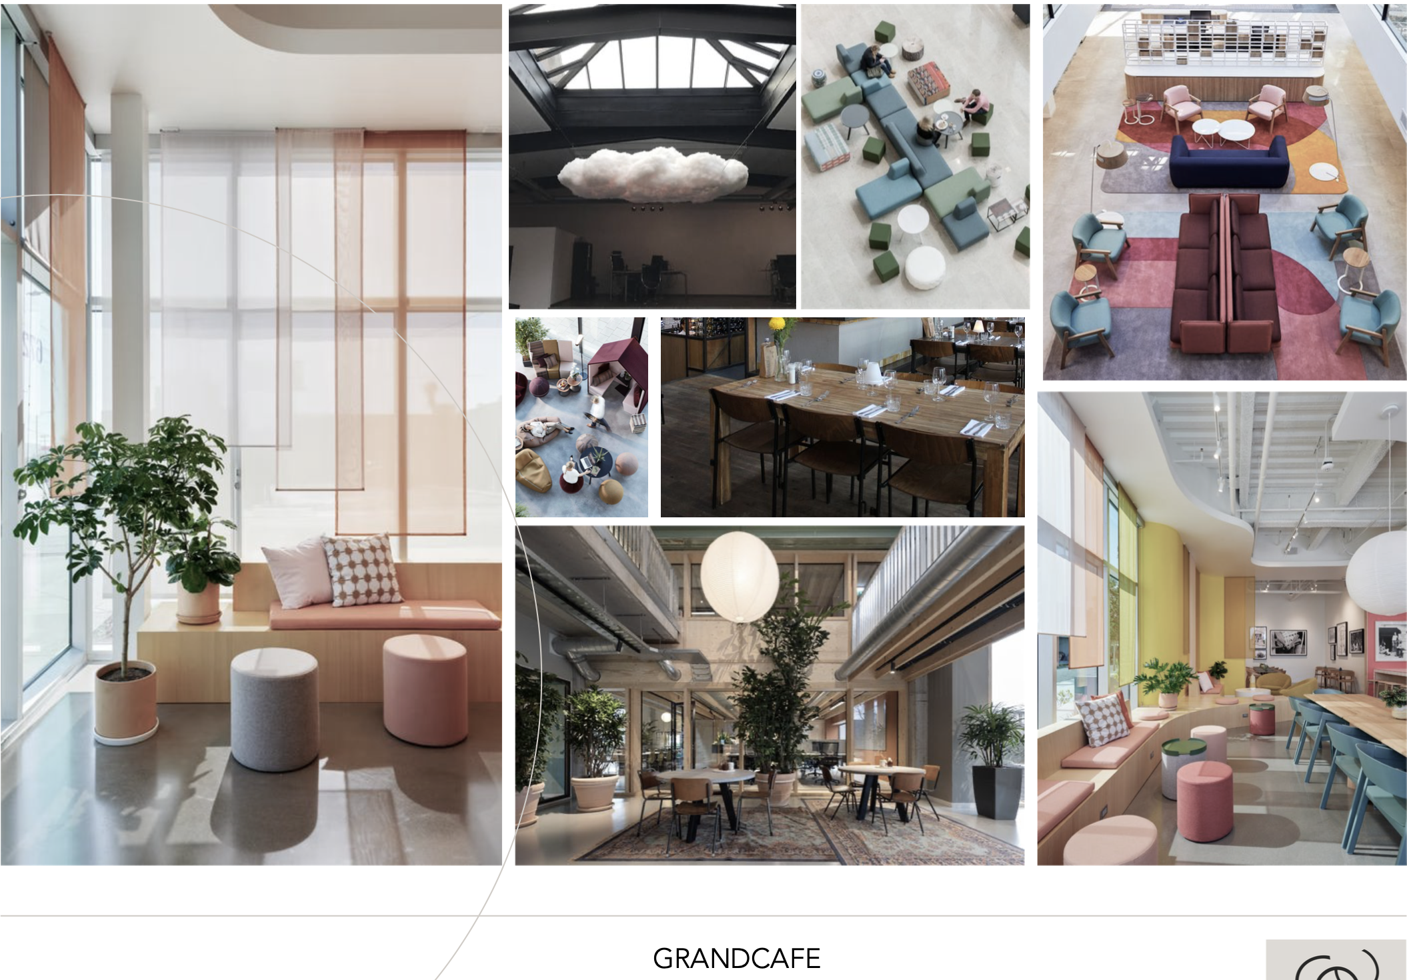
Inspiratie Grand Café

Slide 18
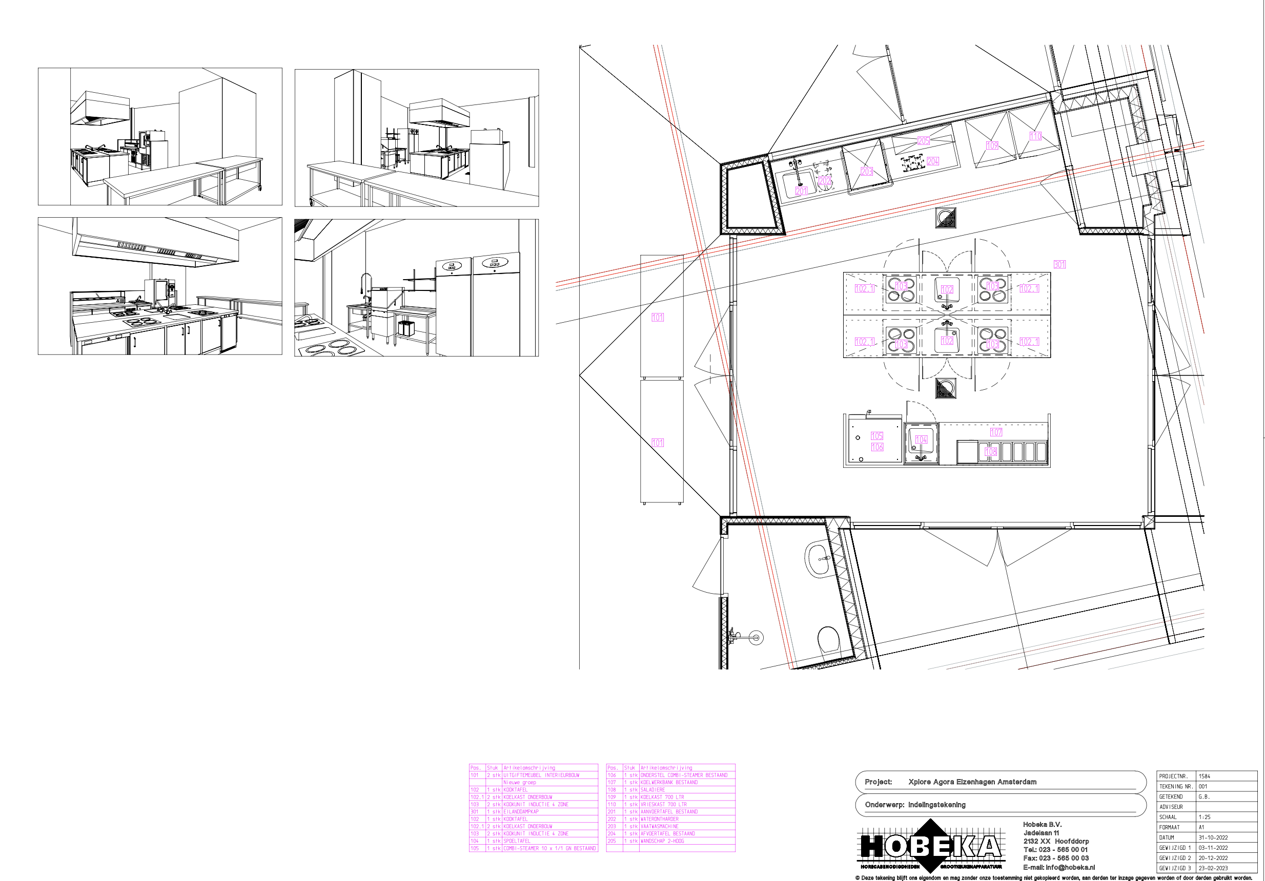

Slide 19
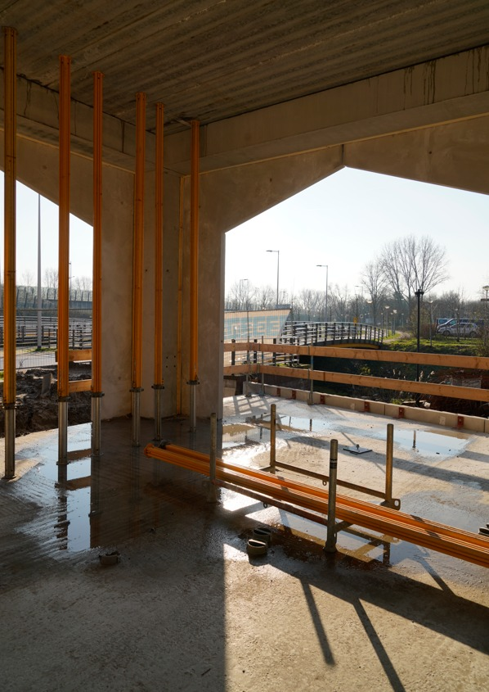
Het Grand Café

Slide 20
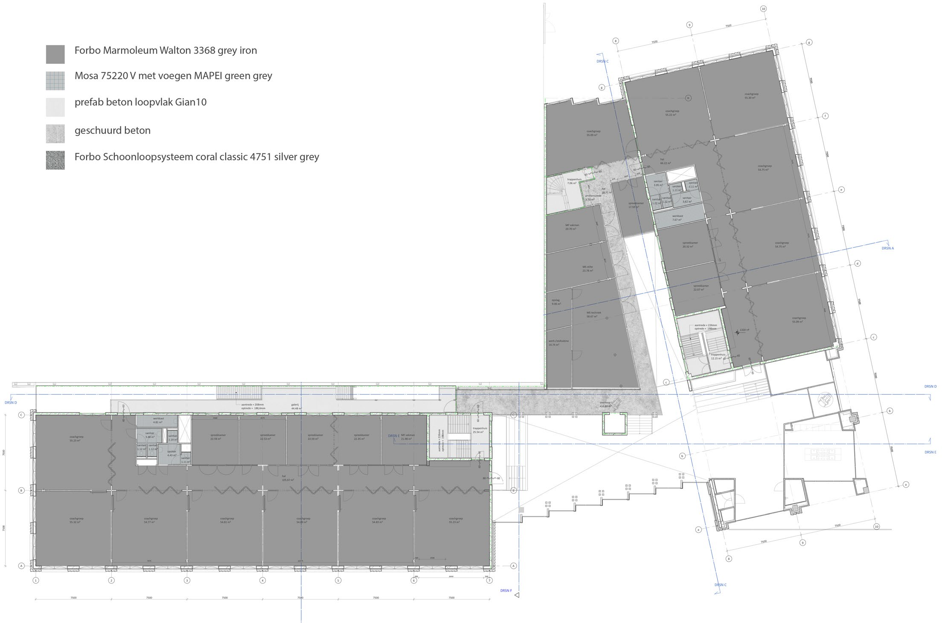



Plattegrond 1e verdieping schaal 1 : 250
1.320 + P
coachgroep
spreekkamer
vakman
werkkast
maker space techniek
maker space stilteruimte
lift
1
1
1
1
2
3
2
1
6
2
1
5
4
7
1
2
2
2
2
3
1
1
1
1
1
1

Slide 21
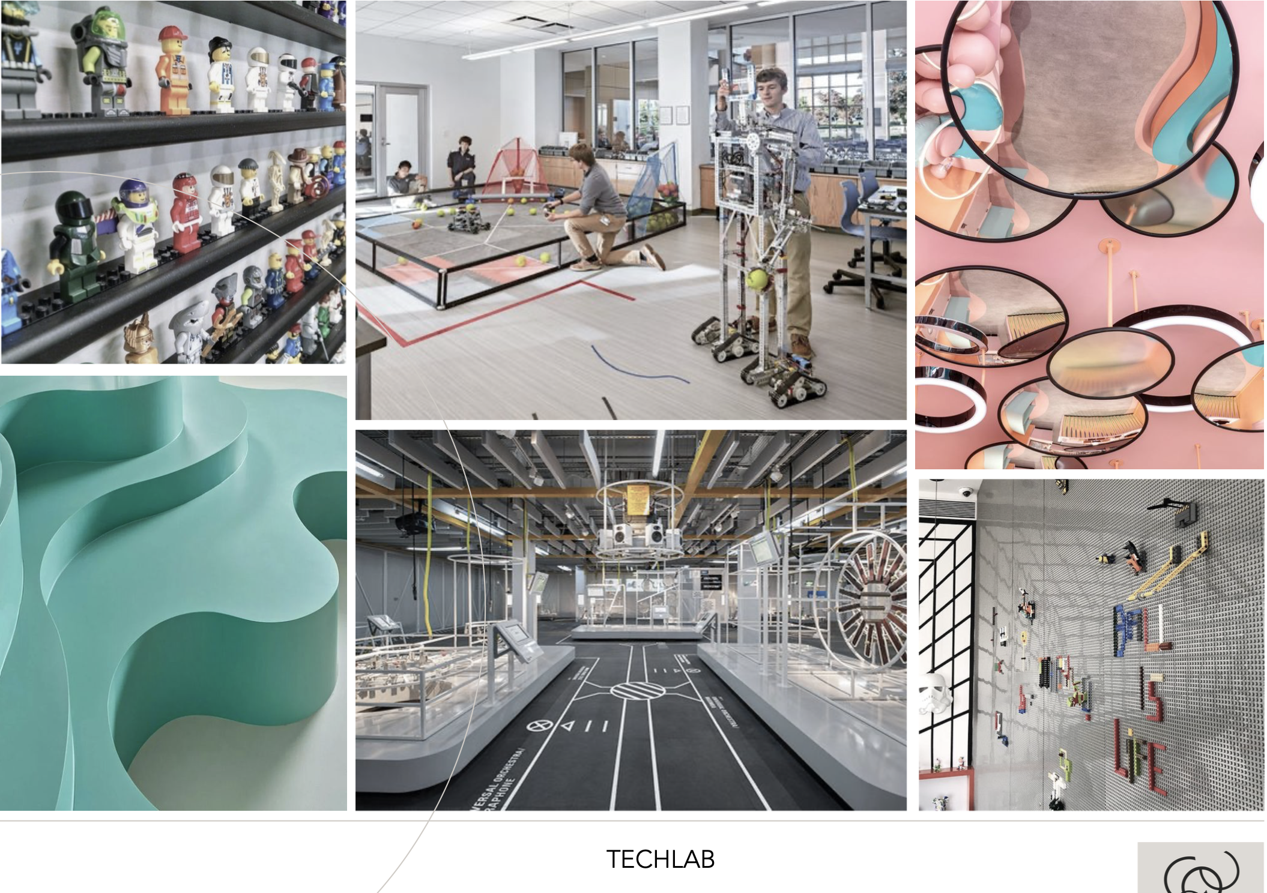
Inspiratie Techlab

Slide 22





















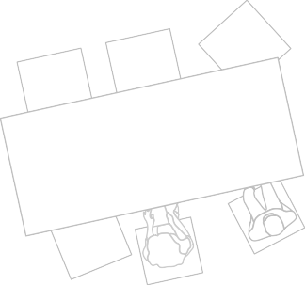






positie standleiding(en)
1178
1178
3625
opslag 9,0m2
1178
125
d
venster werkblad
kasten tbv opslag,
3625
werktafels
wasbakken
halfhoog voorlachter
werk-/stofcabine 13,5m2
125
renvooi
vaste inrichting in zwart losse inrichting in lichtgrijs
(afzuiging lucht)
practicumtafel natuurkunde
aansluitingen
DO-652
Makerspace techniek
vakman
electra
lasercutter
techniek
3273
vitrinekasten, halfhoog, open
project
fase / status formaat / schaal datum
Xplore
DO I concept
A3 I 1:50
24.02.2022
3D-printers, filonijders, sn
apmakers, etc.
c
883
883
883
883
883
883
883
883
883
933
Krelis Louwenstraat 1F05 1055 KA Amsterdam
020 785 06 61

Slide 23
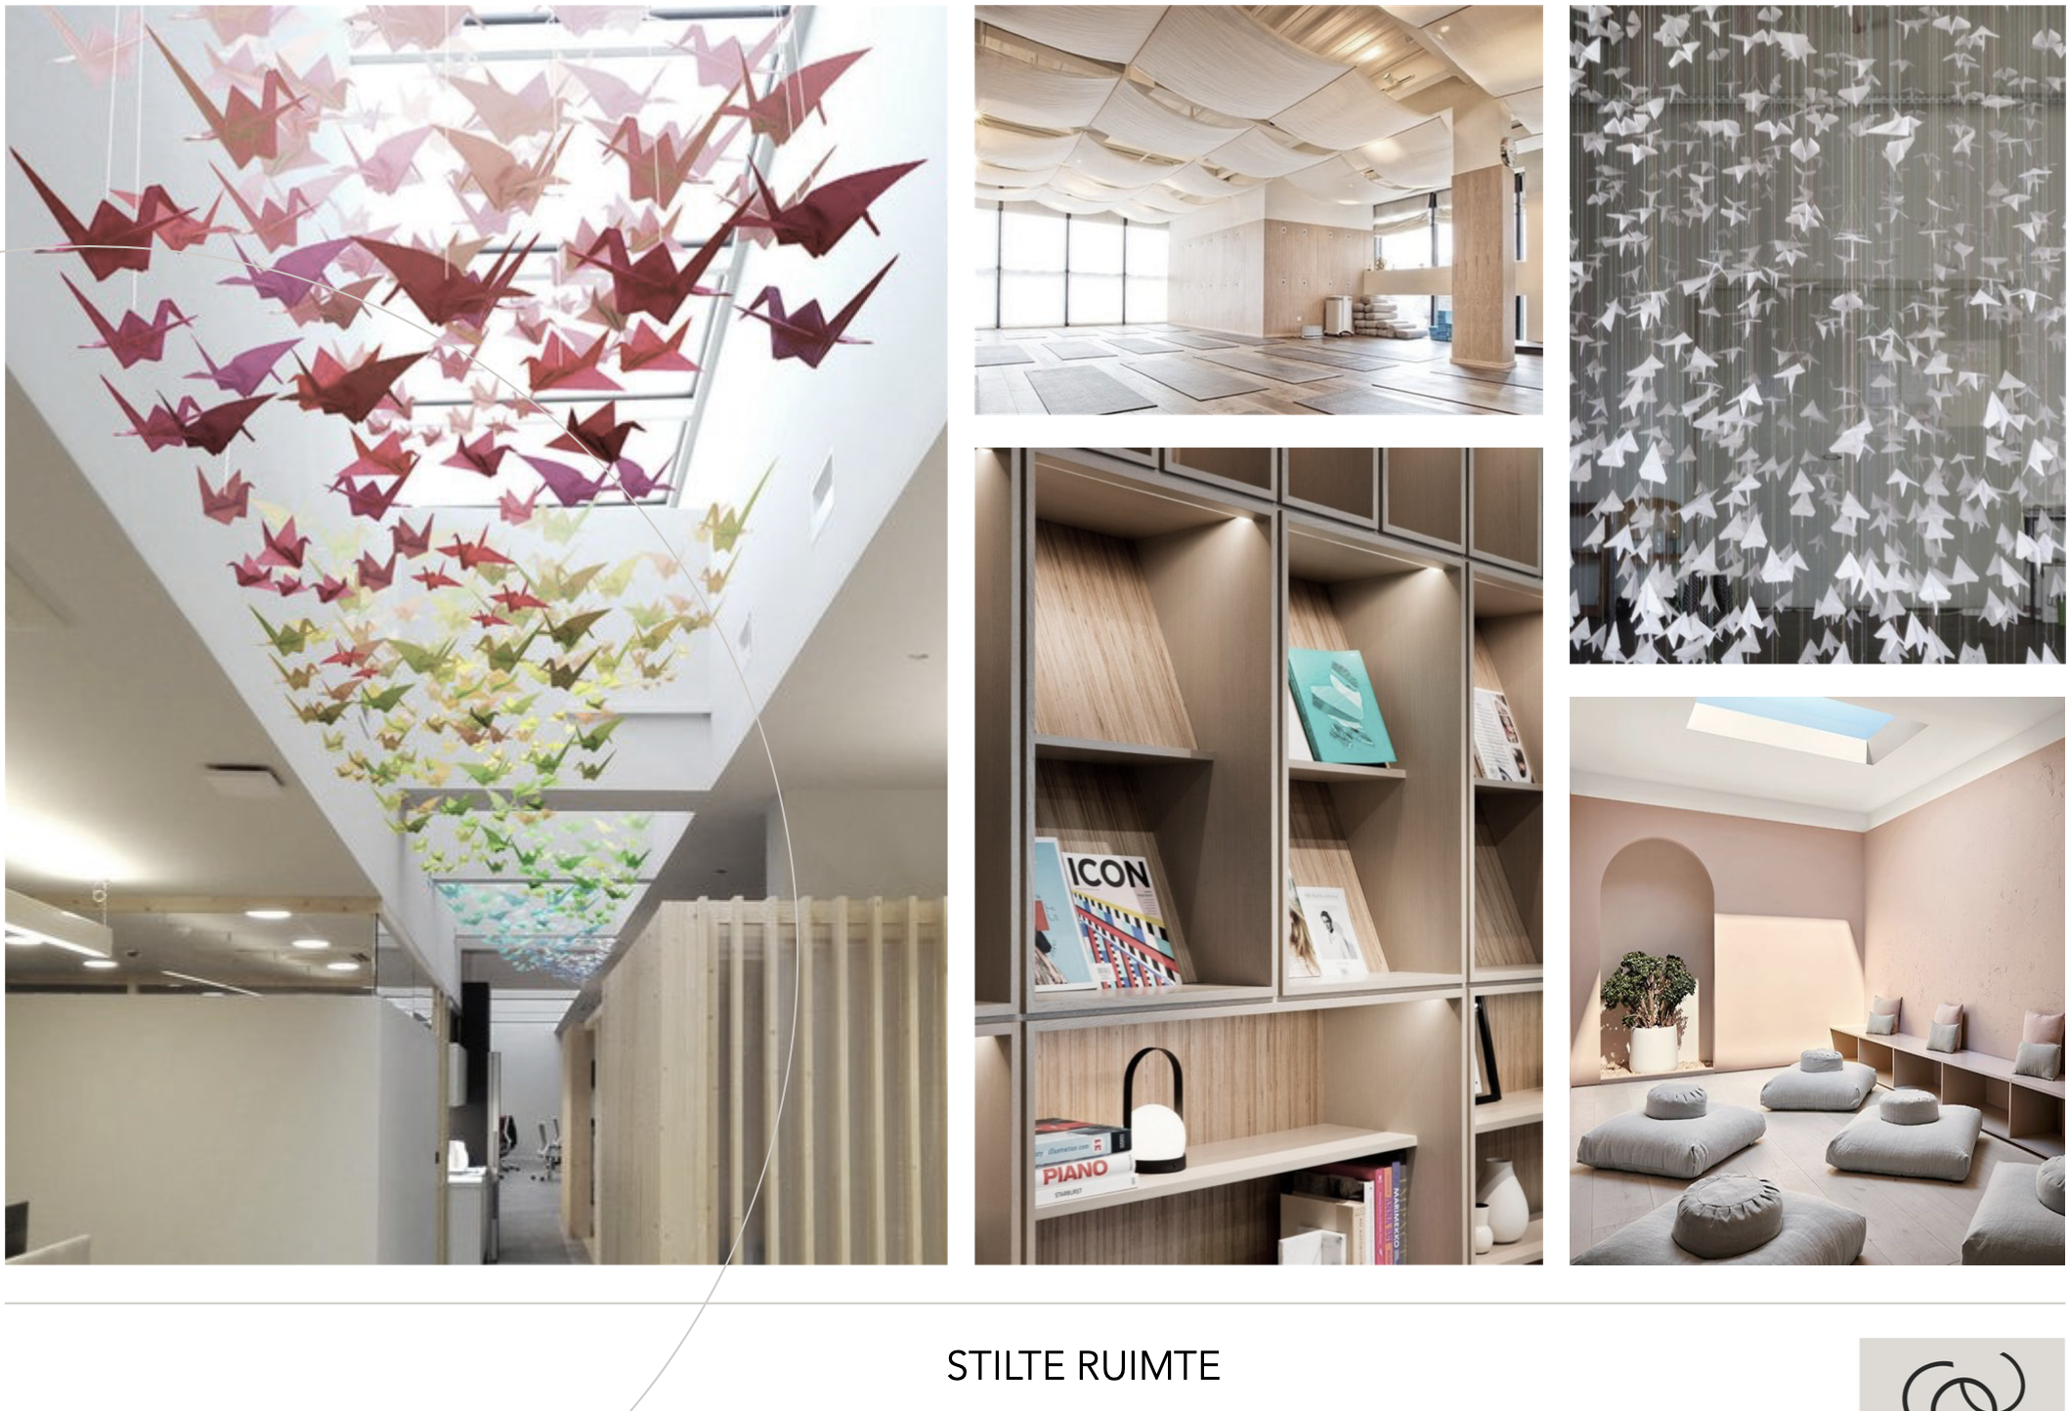
Inspiratie Stilteruimte

Slide 24
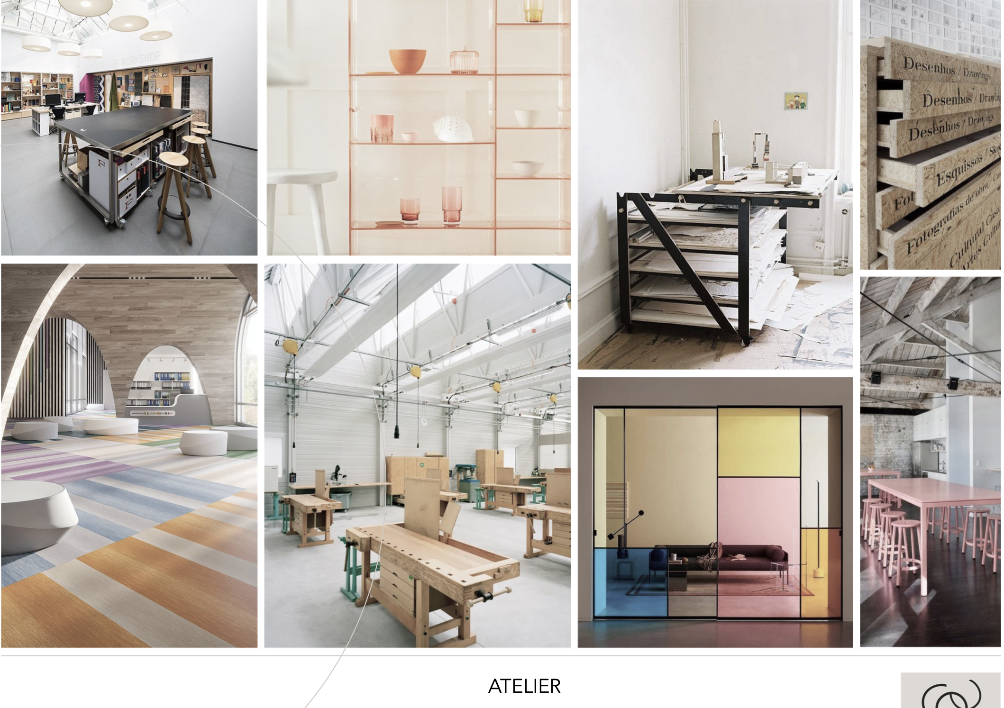
Inspiratie Atelier

Slide 25

Zien we jou hier volgend jaar ook?

